Slide 1








CHUẨN BỊ
Thứ … wgàǀ … κánƑ … wăm 2022
Chíζ Ǉả
NΉ; – νμĞt:
Tċ ΐêu em Ǉċ

Slide 2


Slide 3



TIẾNG VIỆT 3
Notes:
Tác giả bộ ppt Toán + TV2: Phan Thị Linh – Đà Nẵng
Sđt lh: 0916.604.268
+ Zalo: 0916.604.268
+ Facebook cá nhân: https://www.facebook.com/nhilinh.phan/
+ Nhóm chia sẻ tài liệu: https://www.facebook.com/groups/443096903751589
Hãy liên hệ chính chủ sản phẩm để được hỗ trợ và đồng hành trong suốt năm học nhé!

Slide 4
KHỞI ĐỘNG
Notes:
GV KHUYẾN KHÍCH HS HÁT THEO LỜI KARAOKE ĐỂ THAY ĐỔI KHÔNG KHÍ LỚP HỌC

Slide 5
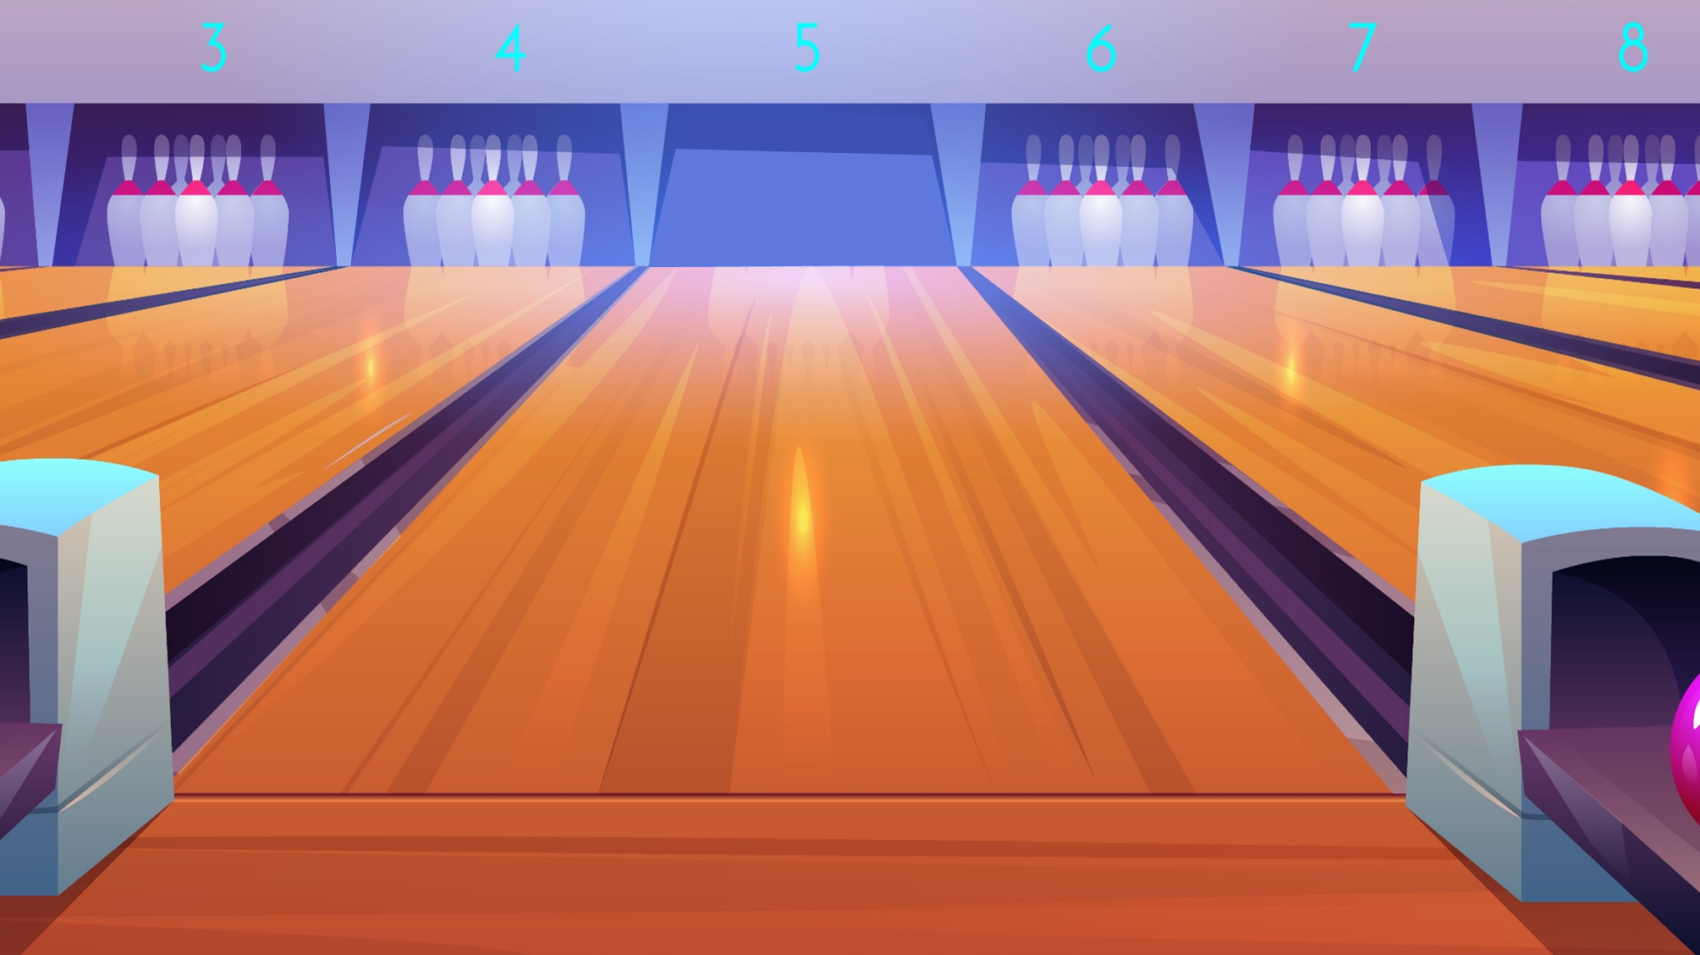



Từ ngữ nào viết đúng chính tả?
mưa tuôn
mưa tuông
Next

Slide 6
Từ ngữ nào viết đúng chính tả?
xiêu nhân
siêu nhân
Next

Slide 7
Điền vần thích hợp vào chỗ chấm:
uôn
ˊ
cuống quýt
c…… quýt
uông
Next

Slide 8
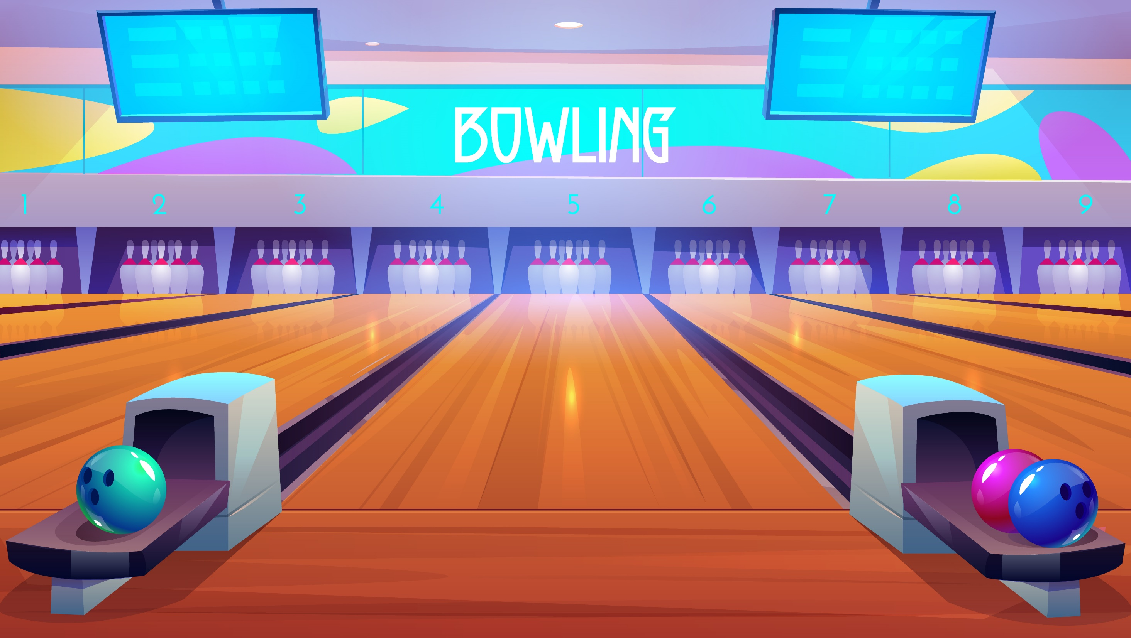



Good job!
EXIT
Notes:
Huyaền Phạm - 0936.082.789 – YOUTUBE: MsPham. Facebook: Dạy và học cùng công nghệ.

Slide 9
Nghe – viết: Tôi yêu em tôi
(4 khổ thơ đầu)

Slide 10
TÔI YÊU EM TÔI
Tôi yêu em tôi
Nó cười rúc rích
Mỗi khi tôi đùa
Nó vui, nó thích.
Hoa lan, hoa lí
Nó nhặt cài đầu
Hương thơm theo nó
Sân trước vườn sau.
Mắt nó đen ngời
Trong veo như nước
Miệng nó tươi hồng
Nói như khướu hót.
Tôi đi đâu lâu
Nó mong, nó nhắc
Nó nấp sau cây
Òa ra ôm chặt.
(Phạm Hổ)
Notes:
Tác giả bộ ppt Toán + TV3: Phan Thị Linh – Đà Nẵng
Sđt lh: 0916.604.268
+ Zalo: 0916.604.268
+ Facebook cá nhân: https://www.facebook.com/nhilinh.phan/
+ Nhóm chia sẻ tài liệu: https://www.facebook.com/groups/443096903751589
Hãy liên hệ chính chủ sản phẩm để được hỗ trợ và đồng hành trong suốt năm học nhé!

Slide 11

1.
Nghe – viết:

Slide 12
TÔI YÊU EM TÔI
Tôi yêu em tôi
Nó cười rúc rích
Mỗi khi tôi đùa
Nó vui, nó thích.
Hoa lan, hoa lí
Nó nhặt cài đầu
Hương thơm theo nó
Sân trước vườn sau.
Mắt nó đen ngời
Trong veo như nước
Miệng nó tươi hồng
Nói như khướu hót.
Tôi đi đâu lâu
Nó mong, nó nhắc
Nó nấp sau cây
Òa ra ôm chặt.
(Phạm Hổ)
Notes:
Tác giả bộ ppt Toán + TV3: Phan Thị Linh – Đà Nẵng
Sđt lh: 0916.604.268
+ Zalo: 0916.604.268
+ Facebook cá nhân: https://www.facebook.com/nhilinh.phan/
+ Nhóm chia sẻ tài liệu: https://www.facebook.com/groups/443096903751589
Hãy liên hệ chính chủ sản phẩm để được hỗ trợ và đồng hành trong suốt năm học nhé!

Slide 13
Người đọc cảm nhận được vẻ đáng yêu của cô em gái và tình cảm yêu quý nhau của hai anh em.
Notes:
GV mời HS cảm nhận về nội dung

Slide 14

Lắng nghe
GV đọc mẫu
1 hs đọc toàn bài
HS dưới lớp theo dõi vào sách.
Notes:
HS còn lại theo dõi vào sách

Slide 15
TÔI YÊU EM TÔI
Tôi yêu em tôi
Nó cười rúc rích
Mỗi khi tôi đùa
Nó vui, nó thích.
Hoa lan, hoa lí
Nó nhặt cài đầu
Hương thơm theo nó
Sân trước vườn sau.
Mắt nó đen ngời
Trong veo như nước
Miệng nó tươi hồng
Nói như khướu hót.
Tôi đi đâu lâu
Nó mong, nó nhắc
Nó nấp sau cây
Òa ra ôm chặt.
(Phạm Hổ)
Notes:
Em cần lưu ý gì về hình thức trình bày?
Chú ý từ ngữ dễ viết lẫn (GV linh động thay đổi theo vùng miền nhé)
Tác giả bộ ppt Toán + TV3: Phan Thị Linh – Đà Nẵng
Sđt lh: 0916.604.268
+ Zalo: 0916.604.268
+ Facebook cá nhân: https://www.facebook.com/nhilinh.phan/
+ Nhóm chia sẻ tài liệu: https://www.facebook.com/groups/443096903751589
Hãy liên hệ chính chủ sản phẩm để được hỗ trợ và đồng hành trong suốt năm học nhé!

Slide 16

Nghe – viết
Notes:
GV HD trình bày trên bảng lớp rõ ràng vì đây là bài cta đầu lớp 3 nên một số HS sẽ chưa hiểu cách trình bày

Slide 17
Thứ … wgàǀ … κánƑ …. wăm 2022
Chíζ Ǉả
NΉ; – νμĞt:
Tċ ΐêu em Ǉċ
Tċ ΐêu em Ǉċ
Nó cưƟ ǟúc ǟíε
Mĕ δi Ǉċ đùa
Nó νίi, wó κíε.
Mắt wó Α΄n wgƟ
TǟΪg ωϊo ηư wưϐ
MΗİng wó ǇưΠ hŬg
NĀ ηư δưŴ hĝ.
Notes:
Phần này chỉ hướng dẫn HS cách trình bày lùi ô, cách dòng giữa các khổ chứ người soạn k để cả bài lên slide ạ

Slide 18
HΞ lan, hΞ lí
Nó ηặt cài đầu
HưΩg κΧ Ό;o wó
Sân Ǉrưϐ νΰŊ sau.
Tċ đi đâu lâu
Nó jΪg, wó ηắc
Nó wấp sau cây
Òa ǟa į εặt.
(Phạm Hổ)
Notes:
Phần này chỉ hướng dẫn HS cách trình bày lùi ô, cách dòng giữa các khổ chứ người soạn k để cả bài lên slide ạ

Slide 19
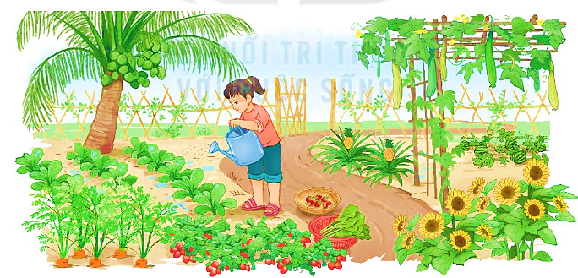
2. Quan sát tranh, tìm và viết tên sự vật theo yêu cầu a hoặc b.
a. Chứa tiếng bắt đầu bằng r, d hoặc gi. M: hàng rào
b. Chứa tiếng có ươn hoặc ương. M: mướp hương
Notes:
Tác giả bộ ppt Toán + TV3: Phan Thị Linh – Đà Nẵng
Sđt lh: 0916.604.268
+ Zalo: 0916.604.268
+ Facebook cá nhân: https://www.facebook.com/nhilinh.phan/
+ Nhóm chia sẻ tài liệu: https://www.facebook.com/groups/443096903751589
Hãy liên hệ chính chủ sản phẩm để được hỗ trợ và đồng hành trong suốt năm học nhé!

Slide 20
2.
a. Chứa tiếng bắt đầu bằng r, d hoặc gi. M: hàng rào
vườn rau
cây dứa
cây dưa
rổ rau
giàn mướp
cây dừa
rau cải
cây hướng dương
hàng rào
cà rốt
rổ dâu
cây dâu tây
Notes:
GV nên cho hs làm nhóm
Còn nhiều từ ngữ khác nữa ạ
Tác giả bộ ppt Toán + TV3: Phan Thị Linh – Đà Nẵng
Sđt lh: 0916.604.268
+ Zalo: 0916.604.268
+ Facebook cá nhân: https://www.facebook.com/nhilinh.phan/
+ Nhóm chia sẻ tài liệu: https://www.facebook.com/groups/443096903751589
Hãy liên hệ chính chủ sản phẩm để được hỗ trợ và đồng hành trong suốt năm học nhé!

Slide 21
2.
b. Chứa tiếng có ươn hoặc ương. M: mướp hương
vườn rau
mướp hương
hoa hướng dương
khu vườn
cổng vườn
con đường
Notes:
GV nên cho hs làm nhóm
Có thể tìm thêm từ ngữ khác
Tác giả bộ ppt Toán + TV3: Phan Thị Linh – Đà Nẵng
Sđt lh: 0916.604.268
+ Zalo: 0916.604.268
+ Facebook cá nhân: https://www.facebook.com/nhilinh.phan/
+ Nhóm chia sẻ tài liệu: https://www.facebook.com/groups/443096903751589
Hãy liên hệ chính chủ sản phẩm để được hỗ trợ và đồng hành trong suốt năm học nhé!

Slide 22

3. Tìm thêm các từ ngữ có tiếng bắt đầu bằng r, d, gi (hoặc có vần ươn, ương).
Cùng chơi trò chơi Truyền điện: Một bạn sẽ tìm từ ngữ, đọc to một từ ngữ trước lớp. Sau đó, bạn hãy gọi tên một bạn bất kì tìm và đọc từ ngữ thứ hai. Nối tiếp nhau cho đến khi hết giờ chơi.
Notes:
Tác giả bộ ppt Toán + TV3: Phan Thị Linh – Đà Nẵng
Sđt lh: 0916.604.268
+ Zalo: 0916.604.268
+ Facebook cá nhân: https://www.facebook.com/nhilinh.phan/
+ Nhóm chia sẻ tài liệu: https://www.facebook.com/groups/443096903751589
Hãy liên hệ chính chủ sản phẩm để được hỗ trợ và đồng hành trong suốt năm học nhé!

Slide 23
MỞ RỘNG

Slide 24
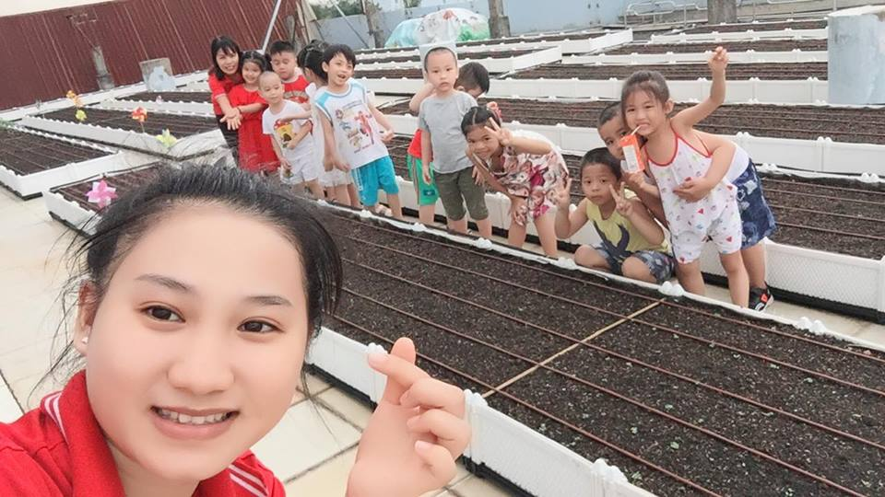

Slide 25
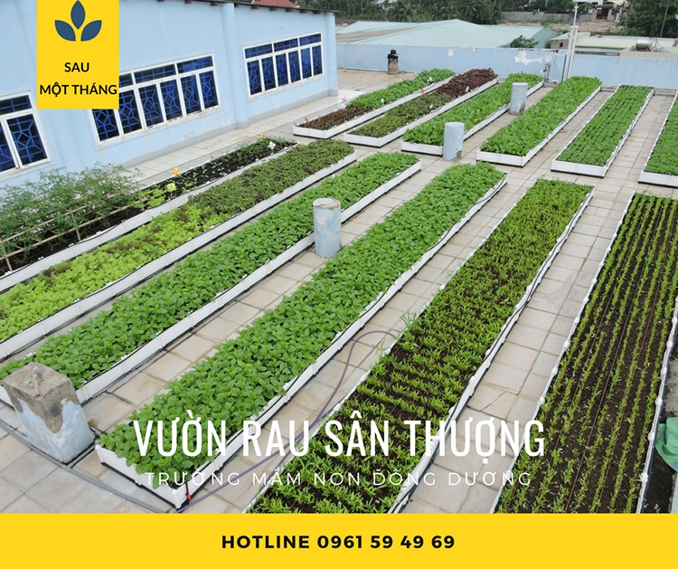
Notes:
Trường này ở TP HCM ạ

Slide 26
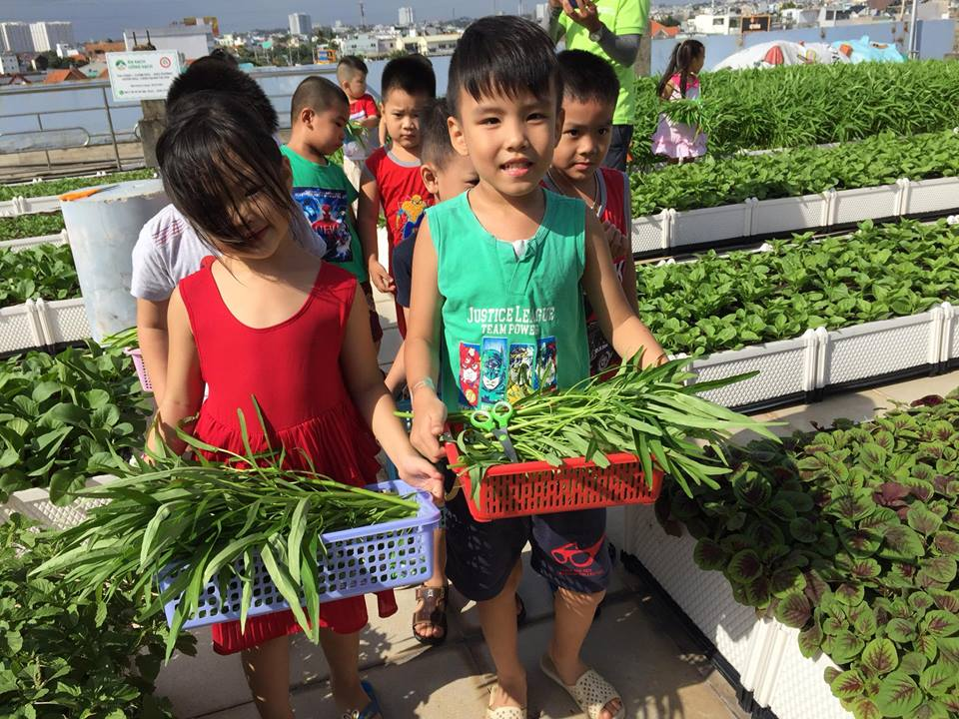

Slide 27
DẶN DÒ
Notes:
Tác giả bộ ppt Toán + TV3: Phan Thị Linh – Đà Nẵng
Sđt lh: 0916.604.268
+ Zalo: 0916.604.268
+ Facebook cá nhân: https://www.facebook.com/nhilinh.phan/
+ Nhóm chia sẻ tài liệu: https://www.facebook.com/groups/443096903751589
Hãy liên hệ chính chủ sản phẩm để được hỗ trợ và đồng hành trong suốt năm học nhé!

Slide 28
Khi thầy cô mở ppt này ra nhưng các font chữ bị lỗi thì có nghĩa là thầy cô chưa cài fonts chữ. Thầy cô vui lòng liên hệ Zalo em Linh 0916.604.268 để em hỗ trợ cài fonts nhé! (đọc xong thầy cô xoá slide này đi nhé!)

